Slide 1


Comunicação em Sistemas Distribuídos
Prof. Carlos Eduardo de Barros Paes
Departamento de Computação
PUC-SP

Slide 2
Sumário
Modelo Cliente e Servidor
Troca de Mensagens
Remote Procedure Call
Comunicação Grupal
Objetos Distribuídos
Outros Mecanismo de Comunicação

Slide 3
Comunicação em Sistemas Distribuídos
Quando múltiplos processos fazem um trabalho em conjunto, eles devem interagir
“Comunicação interprocesso” (IPC): forma de interação ou comunicação entre processos
Sistemas distribuídos possuem mecanismo de comunicação entre processos em diferentes máquinas (remotas), pois não há compartilhamento de memória física

Slide 4
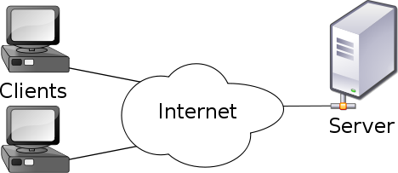
Modelo Cliente-Servidor

Slide 5
Modelo Cliente/Servidor
Base para um sistema distribuídos
É um processamento cooperativo de requisições submetidas por um cliente a um servidor que as processa e retorna um resultado
É uma forma especial de processamento distribuído em que os recursos estão espalhados em mais de um computador.

Slide 6
Modelo Cliente/Servidor
Protocolo
Request (Requisição)
Reply (Resposta)
Simples e direto

Slide 7
Modelo Cliente/Servidor
Cliente/Servidor – Primeira Geração
Modelo de processamento para compartilhamento de dispositivos
Modelo de processamento cliente/servidor
Processamento Peer-to-Peer (Igualitário ou ponto-a-ponto)
Cliente/Servidor – Segunda Geração
Evolução do sistema duas camadas para um sistema com várias camadas, altamente distribuído e cooperativo;

Slide 8
Implementação Cliente/Servidor
Baseada no protocolo de Request (Requisição) e Reply (Resposta)
Utiliza troca de mensagens através da rede
Questões a tratar:
Endereçamento
Primitivas empregadas
Bufferização
Confiabilidade

Slide 9
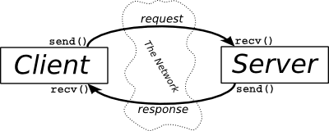
Endereçamento

Slide 10
Implementação Cliente/Servidor Endereçamento
Um cliente para mandar uma mensagem a um servidor precisa saber o endereço
Existem várias formas de endereçamento
Principais destacados:
Endereçamento por número de máquina
Endereçamento por processo
Endereçamento por nomes ASCII obtidos de um servidor de nomes (name server)

Slide 11
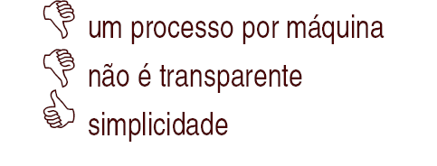
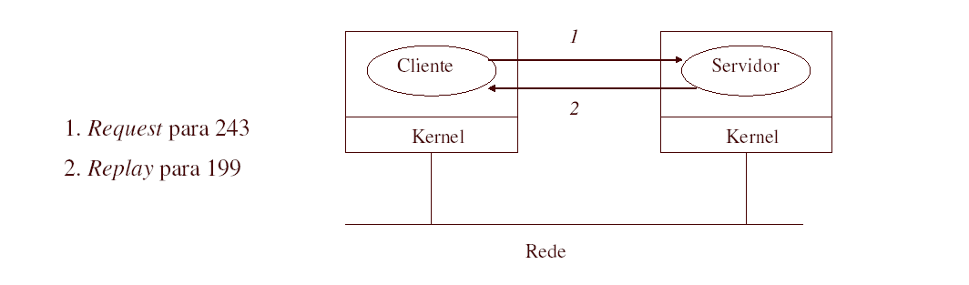
Implementação Cliente/Servidor Endereçamento
Endereçamento por número de máquina

Slide 12
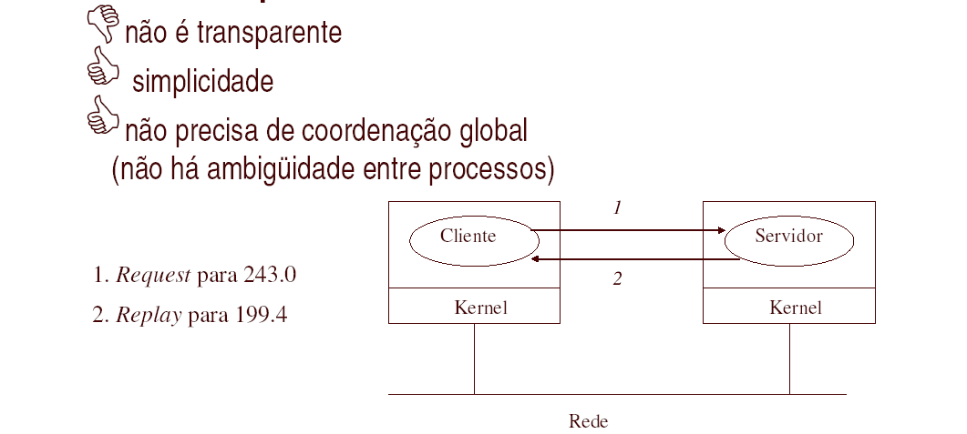
Implementação Cliente/Servidor Endereçamento
Endereçamento por número de máquina
Pode-se utilizar uma combinação entre número da máquina e número do processo

Slide 13
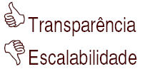
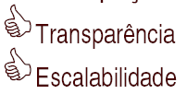
Implementação Cliente/Servidor Endereçamento
Endereçamento por processo
Associar a cada processo um endereço único que não contém o número da máquina
Duas alternativas para escolha do número do processo:
Processo centralizado responsável pela alocação de endereços. (Contador incrementado a cada requisição)
Cada processo pega seu próprio endereço aleatoriamente de um grande espaço de dados.

Slide 14
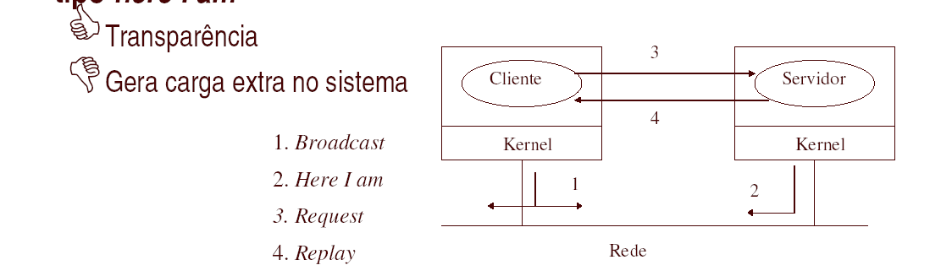
Implementação Cliente/Servidor Endereçamento
O cliente pode fazer broadcast de um pacote especial para localização (locate packet)
o kernel que contém o processo devolve uma mensagem do tipo here I am

Slide 15
Implementação Cliente/Servidor Endereçamento
Endereçamento por name server
Utiliza uma máquina extra para mapear nomes de serviços em endereços de máquinas
servidores são referidos como strings e estas são embutidas nos programas

Slide 16
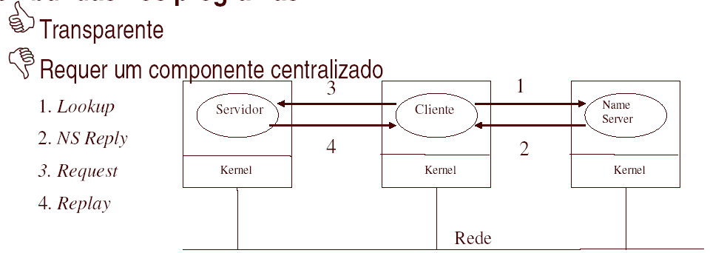
Implementação Cliente/Servidor Endereçamento
Endereçamento por name server

Slide 17
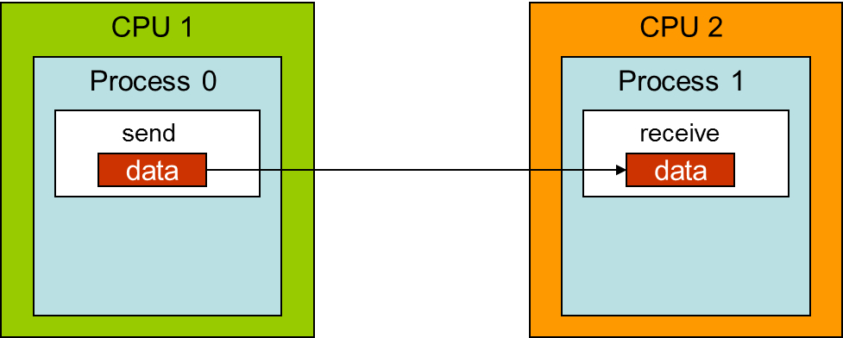
Primitivas de Comunicação

Slide 18
Implementação Cliente/Servidor (Primitivas Bloqueantes ou Não-Bloqueantes)
Primitivas Bloqueantes (síncronas)
no send, enquanto a mensagem está sendo enviada, o processo fica bloqueado
o receive fica bloqueado até que alguma mensagem chegue ou até um timeout
Primitivas Não-Bloqueantes (assíncronas)
o send retorna o controle imediatamente, antes da mensagem ser realmente enviada
o receive passa para o kernel o ponteiro para o buffer e retorna imediatamente, antes de receber a mensagem
em algumas abordagens o receive não-bloqueante é aquele que só recebe quando já existem mensagens e fica bloqueado até completar a recepção

Slide 19
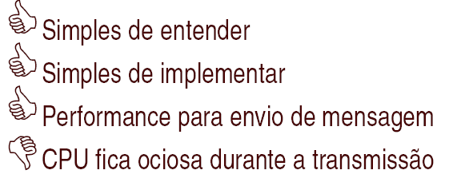
Implementação Cliente/Servidor (Primitivas Bloqueantes)
Processo fica bloqueado durante a transferência de mensagem
Melhor opção para envio de mensagens em condições normais

Slide 20
Implementação Cliente/Servidor (Primitivas Bloqueantes)
Primitivas não-bloqueantes com cópia
o kernel copia a mensagem para um buffer interno e então libera o processo para continuar
Primitivas não-bloqueantes com interrupção
interrompe o processo que enviou a mensagem quando o buffer estiver livre para reutilização

Slide 21
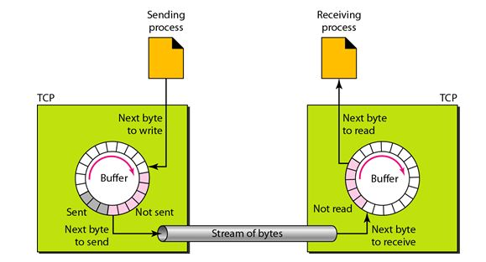
Bufferização

Slide 22
Implementação Cliente/Servidor Bufferização
Primitivas não-bufferizadas
O buffer para armazenar a mensagem deve ser especificado pelo programador
Existem duas estratégias a serem empregadas no caso de um send do cliente, sem um receive do servidor:
discartar mensagens inesperadas
temporariamente manter mensagens inesperadas
Primitivas bufferizadas
Existe um buffer para armazenar mensagens inesperadas (Kernel)
A primitiva de bufferização mais empregada define estruturas de dados chamadas mailbox

Slide 23
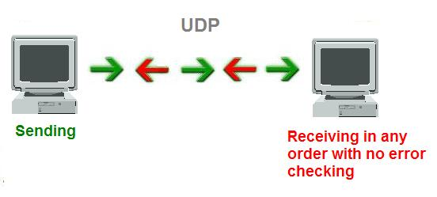
Confiabilidade

Slide 24
Implementação Cliente/Servidor Confiabilidade
Três diferentes alternativas podem ser utilizadas:
assumir que as primitivas não são confiáveis, alterando a semântica do send
o sistema não garante que as mensagens são enviadas
o usuário fica responsável por implementar comunicação confiável
primitivas confiáveis com mecanismos de acknowledgment do tipo:
Request - Ack - Reply - Ack
primitivas confiáveis com mecanismos de acknowledgment do tipo:
Request - Reply - Ack
combinações podem ser obtidas entre os mecanismos confiáveis

Slide 25
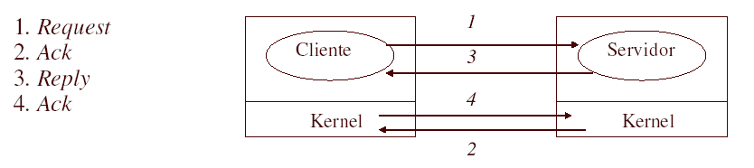
Implementação Cliente/Servidor Confiabilidade
Request - Ack - Reply - Ack
somente quando o Ack é recebido, o processo é liberado
o acknowledgement é feito entre kernels (transparente para o cliente ou servidor)
um request/reply com este mecanismo necessita de quatro mensagens

Slide 26
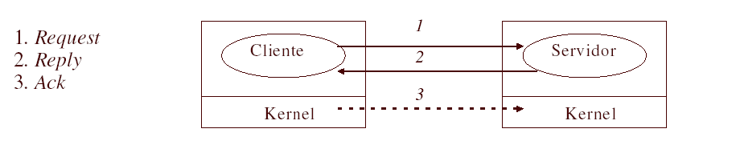
Implementação Cliente/Servidor Confiabilidade
Request - Reply - Ack
O Reply serve como um ack
o cliente fica bloqueado até a mensagen de reply
se a mensagem de reply demorar, o cliente reenvia a requisição
em alguns kernels não é necessário o ack

Slide 27

Outras Questões

Slide 28
Implementação Cliente/Servidor Outras Questões
As redes têm um tamanho máximo de pacote, mensagens maiores devem ser quebradas
O acknowledgment pode ser utilizado por pacote ou por mensagem, dependendo da taxa de erros da rede

Slide 29
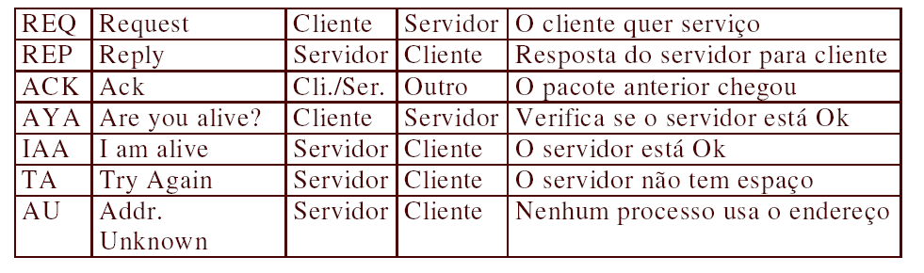
Implementação Cliente/Servidor Exemplo de Protocolo
Pacotes normalmente empregados no protocolo de comunicação:

Slide 30
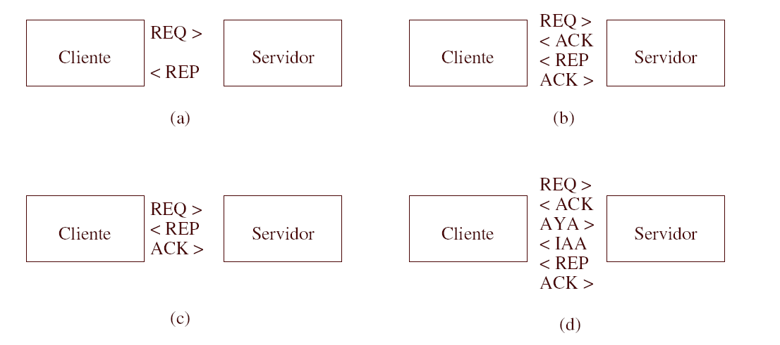
Implementação Cliente/Servidor Comunicação usando o protocolo
Alguns exemplos de comunicação:

Slide 31
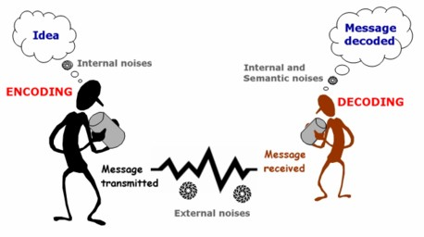
Trocas de Mensagens

Slide 32
Troca de Mensagens
Envio de dados e controle pela rede para um ou mais participantes.
Forma mais primitiva e comum, próxima à rede
Mensagem é uma estrutura de dados
Primitivas básicas são usadas aos pares:
envio: send(msg) ou send(destino, msg)
recepção: recv(&msg) ou recv(origem, &msg)
identificação de destino (endereçamento)? processo, IP/porta...

Slide 33
Troca de Mensagens
Serviço de envio:
processo P solicita envio de mensagem à Q
processo Q solicita recebimento de mensagem de P,ou um procedimento em Q é executado quando chega a mensagem

Slide 34
Troca de Mensagens
Transmissão síncrona x assíncrona: quando o remetente é desbloqueado?
após a mensagem ter sido processada pelo receptor
após a mensagem ter sido entregue ao receptor
após a mensagem ter chegado ao nó receptor
após a mensagem ter partido do nó transmissor
após a mensagem ter sido copiada para os buffers do nó transmissor imediatamente

Slide 35
Troca de Mensagens
Transmissão confiável x não confiável: que garantias?

Slide 36
Troca de Mensagens
Transmissão com x sem conexão
com conexão, remetente e receptor conversam para estabelecer uma conexão entre dois pontos (“endpoints”)
o que representa exatamente uma conexão? informações de estado em ambas as partes
o que é “stateless”?

Slide 37
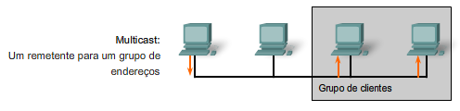


Troca de Mensagens
Os mecanismos tradicionais de transmissão de pacotes são:
unicast
broadcast
multicast
Notes:
http://nomundodasredes.blogspot.com.br/2011/12/diferenca-entre-unicast-multicast-e.html

Slide 38
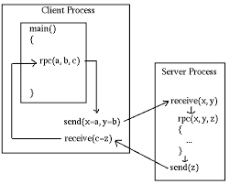
Chamada Remota de Procedimento (RPC)

Slide 39
Chamada Remota de Procedimento (RPC)
Desviando o fluxo de execução para uma máquina remota, passando argumentos e recebendo valores de resposta.
Permite a um processo executar uma “subrotina” em um outro processo, possivelmente remoto
Por exemplo, processo P executa função pow() que faz parte do Processo Q

Slide 40
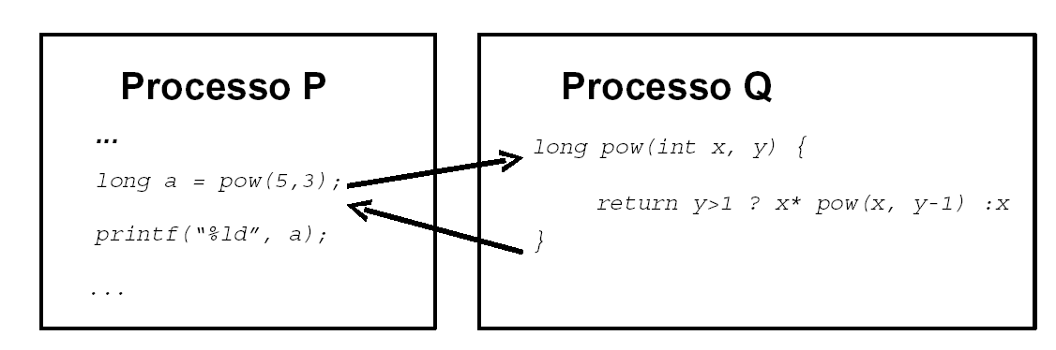
Chamada Remota de Procedimento (RPC)

Slide 41
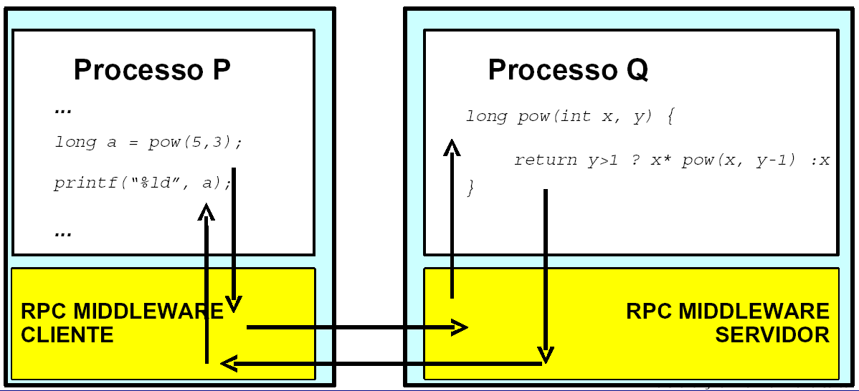
Chamada Remota de Procedimento (RPC)

Slide 42
Chamada Remota de Procedimento (RPC)
Justificativa para criação de RPC foi que “passagem de mensagens” era um mecanismo complexo e dificultava desenvolvimento de aplicações distribuídas
RPC “esconde” troca de mensagens em chamadas de procedimentos sintaxe próxima a chamadas em linguagens tradicionais facilitou conversão de aplicações legadas em distribuídas

Slide 43
Chamada Remota de Procedimento (RPC)
Segue modelo cliente/servidor, em geral com interações síncronas
Questão: mas como poderiam ser assíncronas?

Slide 44
Chamada Remota de Procedimento (RPC)
Lado cliente:
aplicativo, lado cliente, que solicita serviço
“stub cliente”, gerado automaticamente
“RPC runtime” do lado do cliente
Lado servidor:
aplicativo, lado servidor, que recebe solicitação e processa
“stub servidor”, gerado automaticamente
“RPC runtime” do lado do servidor
Código do stub cliente e servidor são compilados

Slide 45
Chamada Remota de Procedimento (RPC)
Problemas e Limitações:
Obter com RPC mesma semântica de chamada local é difícil, por diversas razões, conforme explicado a seguir...
Necessário fase de binding (amarração):
stub precisa primeiro localizar função (máquina e porta associadas)
uma solução é uma base de dados com localização das subrotinas, base de dados possui endereço fixo e conhecido

Slide 46
Chamada Remota de Procedimento (RPC)
Problemas e Limitações:
Implementação de passagem de parâmetros por referência:
na ausência de memória compartilhada, apontadores não tem significado no processador remoto
Deve tratar exceções (deve estar indicado no código):
problemas na rede, morte processo servidor, morte do cliente durante a execução de chamada remota...

Slide 47
Chamada Remota de Procedimento (RPC)
Problemas e Limitações:
Semântica das chamadas:
em chamada local, função é executada uma única vez
na rede, há perdas de mensagens e retransmissões, e falhas de hosts
há três semânticas diferentes para chamadas remotas: exatamente-uma-vez (exactly-once), no-máximo-uma (at-mostonce) , no-mínimo-uma (at-least-once)

Slide 48
Chamada Remota de Procedimento (RPC)
Problemas e Limitações:
Heterogeneidade e representação de dados: arquiteturas possivelmente incompatíveis
conversão de dados entre diferentes representações
exemplos de incompatibilidades: ordem, precisão, código de caracteres
Desempenho: overhead é substancial e diminui desempenho por fator de 10+ em relação a mensagens
Segurança: permitir execução de procedimentos localmente pode criar “furos” da segurança

Slide 49
Objetos Distribuídos
Principais tecnologias
Java RMI
CORBA
COM/DCOM
Vamos trabalhar no curso de SD com Java RMI
Mais tarde vamos analisar e comparar o Java RMI com as demais tecnologias

Slide 50
Comunicação em SDs
Outros mecanismos
Message-oriented Middleware Systems (MOMS)
Memória compartilhada distribuída (DSM)
Web Services
Comunicação Grupal
Web Sockets

